Slide 1
研究倫理講義（第二時限） －科学はどこまで踏み込めるのか・研究者の責任－
大阪市立大学
橋本文彦

Slide 2
前回の補足 －ポパーとクーン－
ポパーは，すべての時代や文化を通じて「真なる」事実と法則が存在し，科学はそれを正しく記述すべく進化する，と考えた．
一方クーンは，そのような「真」は存在せず，時代や文化，その時代の主流としての科学（パラダイム）に相対的に目指すべきものがあり，パラダイム間で優劣の比較は出来ない，と主張した．

Slide 3
前回の補足 －歴史を学ぶということ－
現在の哲学者の多くは「哲学者研究者」であると言われている．
ただ，技術の進歩やそれによる新事実（？）の発見を除けば，人間が考えることそのものが飛躍的に「進歩」している訳ではない．
ニュートンは，古典文献学のエキスパートで，多くを古代ギリシャ人から学んだと伝えている．

Slide 4
「形式化」について
前回は「一般性」を中心に論じた．
「形式化」は科学のもう一つの特徴
⇒世界を記号・数式・プログラム等で記述すること
対象を構成する別の部分を捨象して一般化を可能にするための手続き
「解釈」の余地をできる限り小さくする

Slide 5
「形式化」について
物体の運動を「記号と数式」で表したのは，ガリレオである．
また彼は「（神学の）理論」から現象を予測するのではなく，実験によって確かめようとした．

Slide 6
「形式化」について（補足）
社会科学での「形式化」には，失敗も多い．
社会科学では，対象をある記号で置き（エンコード），それに何らかの論理的・数学的演算を加えて結論を導出することが多い．
その後，演算結果の記号を，もとの対象に置き戻す（デコード）．
しかし，この形式化が演算に耐えない場合も多い．

Slide 7
サールの中国語の部屋
ある部屋に英語しか理解できない人がいる．
この部屋の窓口から中国語（＝漢字）の依頼文が差し入れられると，中の人は図入りのマニュアルに従って，正しい図形（＝漢字）がかかれた回答文を差し出す．
さて，この部屋の人は「中国語を理解している」と言えるか？

Slide 8
人工知能とシミュレーション
サールは，コンピュータ上の人工知能は，知能ではなくて，「知能のシミュレーション」であると主張する．
しかし，人間の知能もまた，世界を脳内で形式化した結果ではないのか？

Slide 9
チューリング・テスト
人間と適切なコミュニケーションが出来るか否かで，「知能」を定義しようとした．
特定のテーマの会話では人間と区別がつかないコンピュータも多く登場している
一方，テーマを限らないと，区別はさほど難しくない

Slide 10
アンドロイド
Analogia EntisからAnalogia Relationisへ
→ しかし，ふたたびAnalogia Entisへ
人間に「姿・形」が似ているだけのアンドロイド
→ 直接触れたりすることが，なぜかためらわれる．

Slide 11
形式か素材か －時間の問題－
「このもの」を重視しすぎると，一般性を得ることが出来ない．
人工市場実験
「加速実験」でわかることとわからないこと
人工知能は「心」を持つか？

Slide 12
宗教とクローン
科学と宗教は全く別の話？
ユダヤ教・キリスト教・イスラム教
YHW 旧約聖書など
仏教・神道
人間の位置づけとクローンへの取組
Designed baby とEnhancement

Slide 13
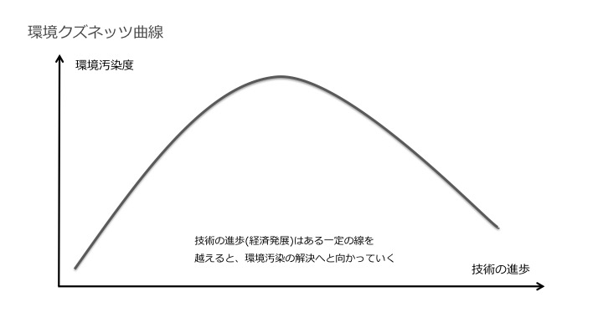
環境クズネッツ曲線
ＧＤＰがあがると公害排出量は一時的に増加するが，さらにＧＤＰがあがると，公害排出量は下がる．

Slide 14
Pollution Havens
先進国では，環境規制が厳しくなり，規制を遵守するためにコストがかかる．
このため，環境規制が緩く，人件費の安い途上国に工場を移転する．
途上国は，外貨と雇用獲得のために工場を誘致するが，先進国の排出公害まで引き受けてしまうことになる．

Slide 15
CO2削減
CO2排出を削減するために，産業を抑制するか，産業を促進してその費用を技術開発に回して，将来的に抜本的な解決を期待するか．
「沈黙の春」とその後

Slide 16
統計学の使い方
AとBに相関関係は認められるが，因果関係（あるいは，そのメカニズム）が明らかでない場合は多くある．
「AとBとの間に因果関係があるとは言えない」
「AとBとの間に因果関係が成立する可能性がある」
「BがAの原因であったとは断定できない」

Slide 17
リスク・コミュニケーション
基礎科学は直接役に立たなくとも，人間を豊かにする．
しかし，市民への説明も必要
「科学的に厳密で正確な主張」
市民が理解して意思決定の参考に出来る必要がある

Slide 18
科学者の探究心
科学は「人間」とどう関わるか
科学は「人間」を解明するか？できるか？
科学者はどこまで知る「権利」があるのか
「真理」により近づくためには，何をどこまで犠牲にしても良いのか？
「良い」とか「良くない」は誰が決めるのか？

